Slide 1
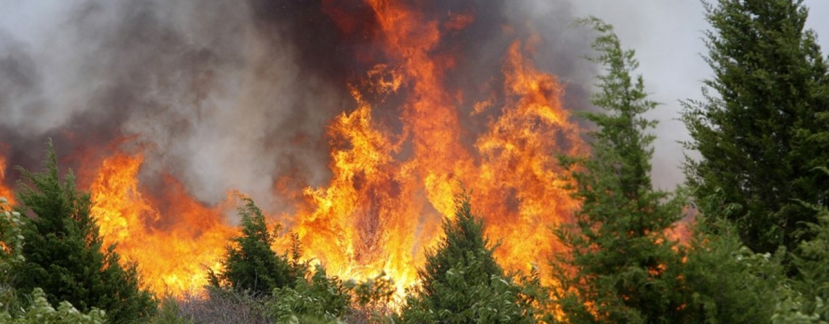
Лесные пожары

Slide 2
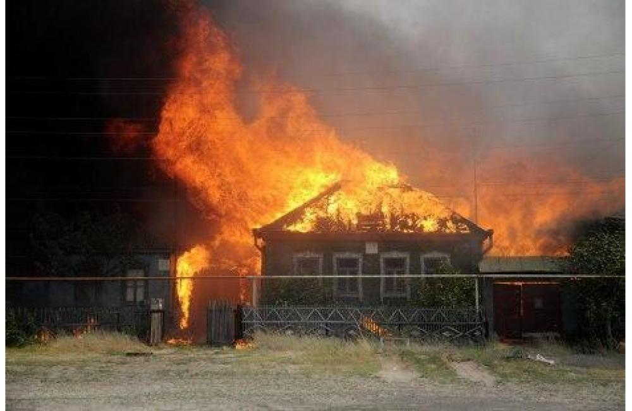
Пожар — стихийное бедствие, влекущее за собой катастрофические последствия для окружающей природы
и людей.

Slide 3
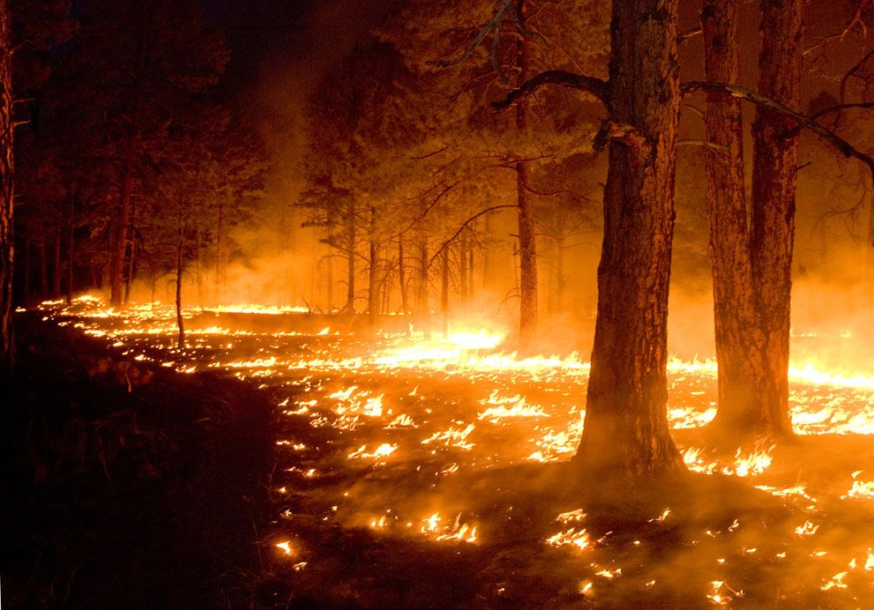
Основные поражающие факторы пожаров
Огонь
Высокая температура
Вторичные факторы поражения (задымление, выгорание кислорода)

Slide 4
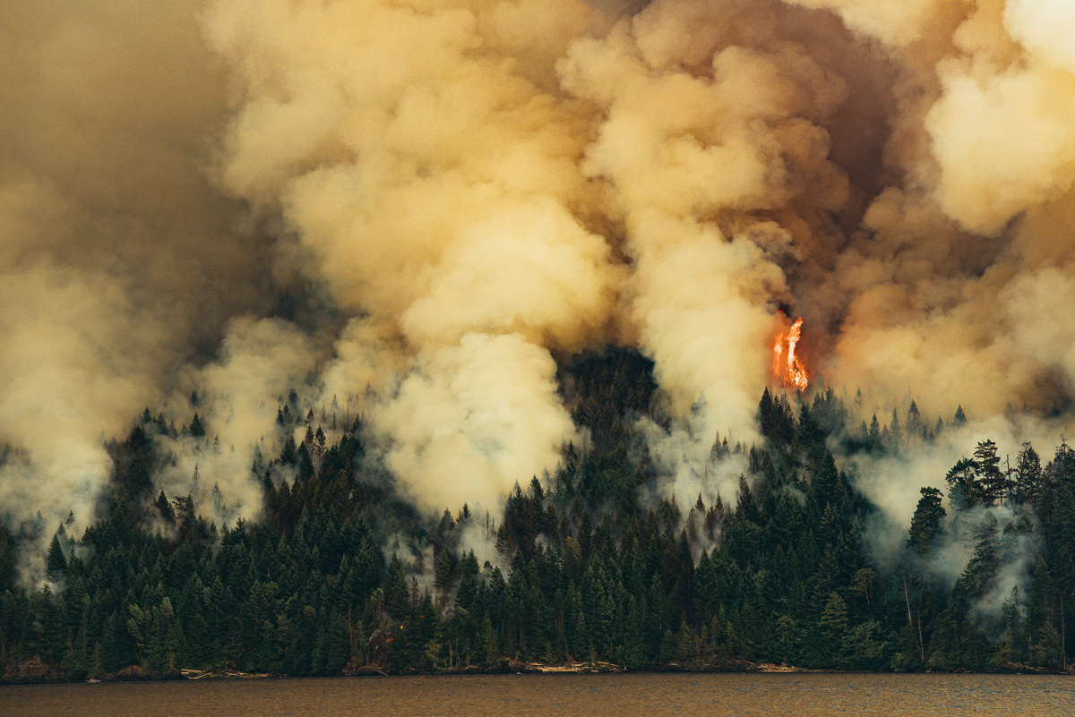
Лесной пожар – неконтролируемое горение растительности, стихийно распространяющееся по лесной территории

Slide 5
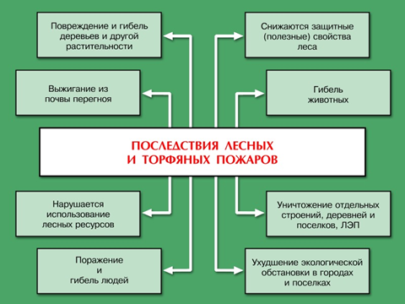

Slide 6
Правила безопасного поведения
Три правила :
- предвидеть опасность;
- избегать её;
при необходимости действовать.
Чем лучше человек усвоит правила безопасного поведения, тем легче справимся с опасностями, которые подстерегают в повседневной жизни.

Slide 7
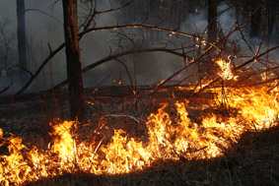
По характеру распространения лесные пожары подразделяют:
Низовой пожар
Низовой - загорается сухой травяной покров или сухая подстилка
Низовой пожар чаще всего возникает в лиственных лесах.
Высота пламени доходит до 2-2,5 м, скорость распространения — 0,3-1 км/ч, температура в зоне огня — 400-900 "С.

Slide 8
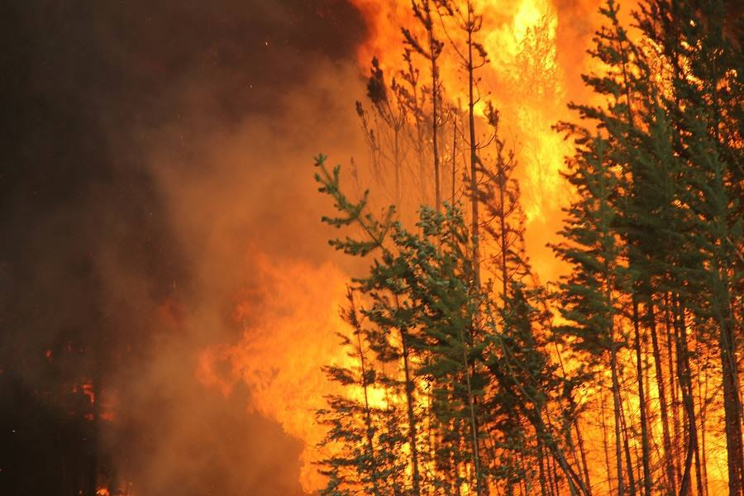
Верховой пожар
Верховой - охватывает верхний полог леса. Наиболее опасен для леса.
Верховой пожар обычно случается в хвойных лесах. Скорость распространения по ветру — 20-25 км/ч, в безветрие — 2-3 км/ч, температура в зоне огня достигает 1100°С.

Slide 9
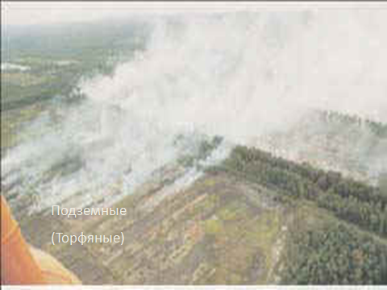
Подземный (торфяной) пожар
Подземные (торфяные) - возникают на торфянистых почвах.

Slide 10
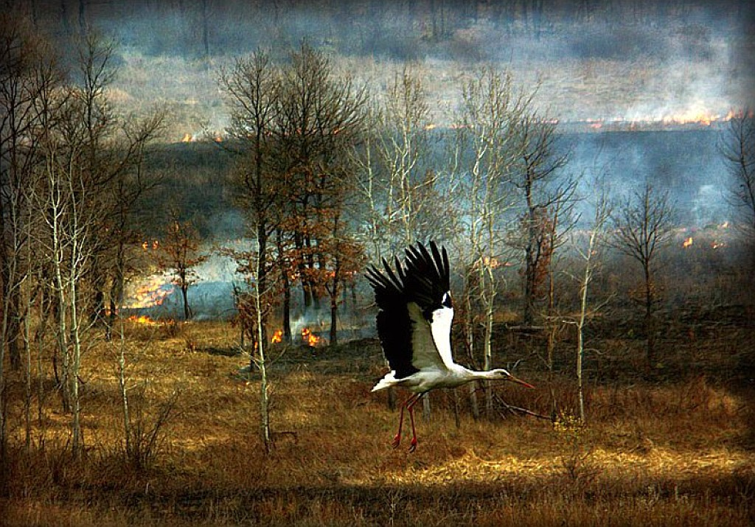
Пожароопасный сезон
Наиболее пожароопасные леса в период сухой погоды. Но даже в конце весны - в начале лета, когда на поверхности земли много сухой прошлогодней листвы и травы, легко может вспыхнуть огонь.

Slide 11
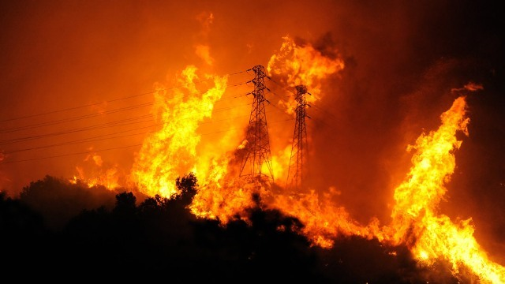
Факторы, способствующие распространению пожаров:
Высокая температура и сухость воздуха.
Скорость ветра.
Количество и состояние горючих материалов.
Рельеф местности,
наличие
преграды (рек, дорог).

Slide 12
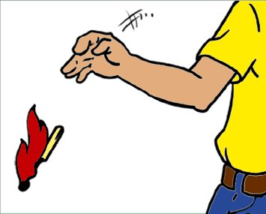
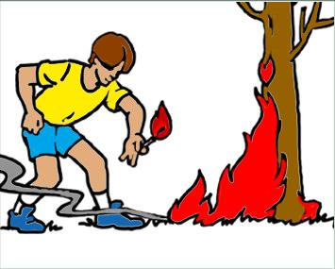
Причины лесных пожаров.
Брошенная спичка.
Незатушенный костер.

Slide 13
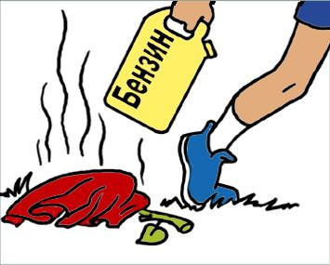
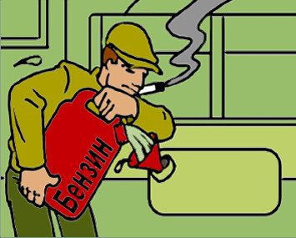
Брошенная промасленная ветошь.
Заправка горючим в лесу.
Работа на неисправной технике.

Slide 14
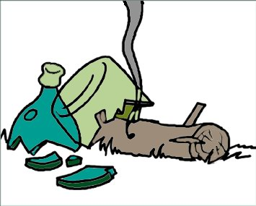
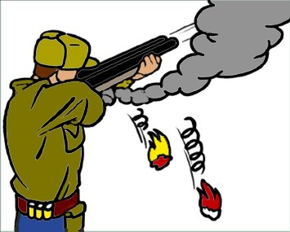
Брошенные осколки стекла
Брошенные непотушенные охотничьи пыжи.

Slide 15
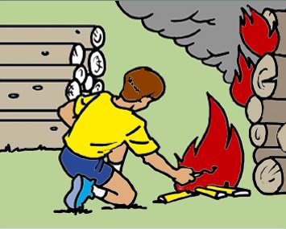
Шалость детей
(разжигание костров в неположенных местах).

Slide 16
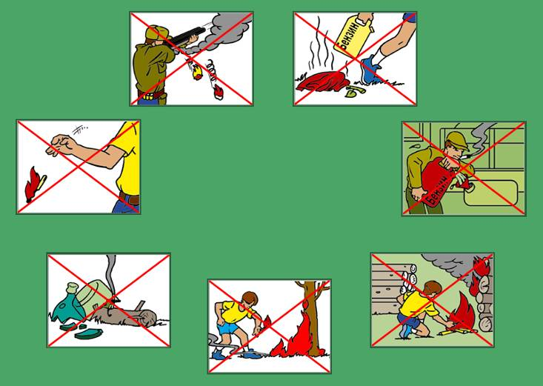
В пожароопасный сезон в лесу запрещено:

